Slide 1
ROC DF18 Empty Port Termination

Slide 2
Small Type Terminator Design
AC-Type
BD-Type

Slide 3
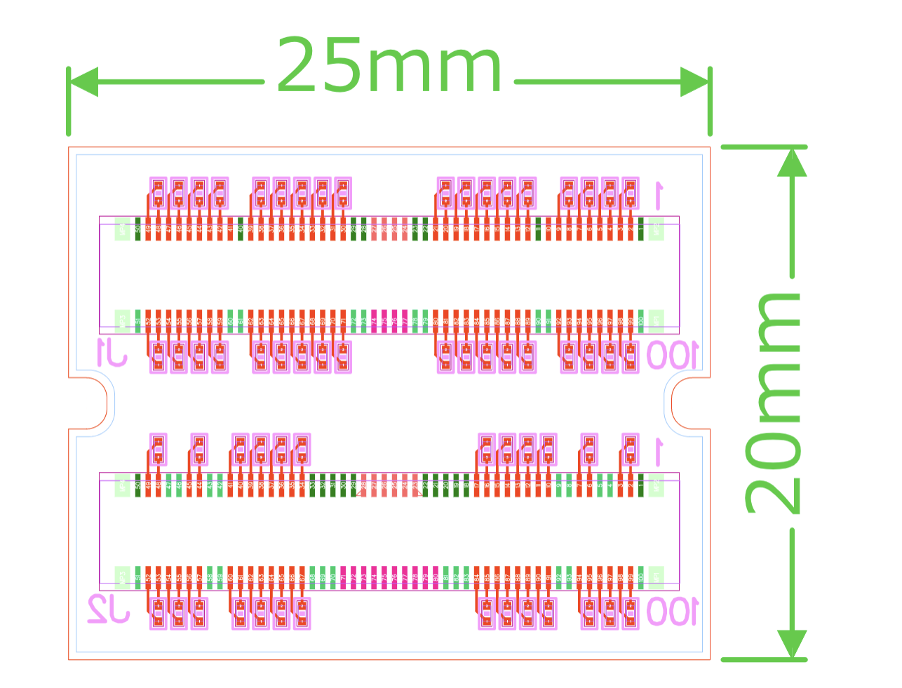
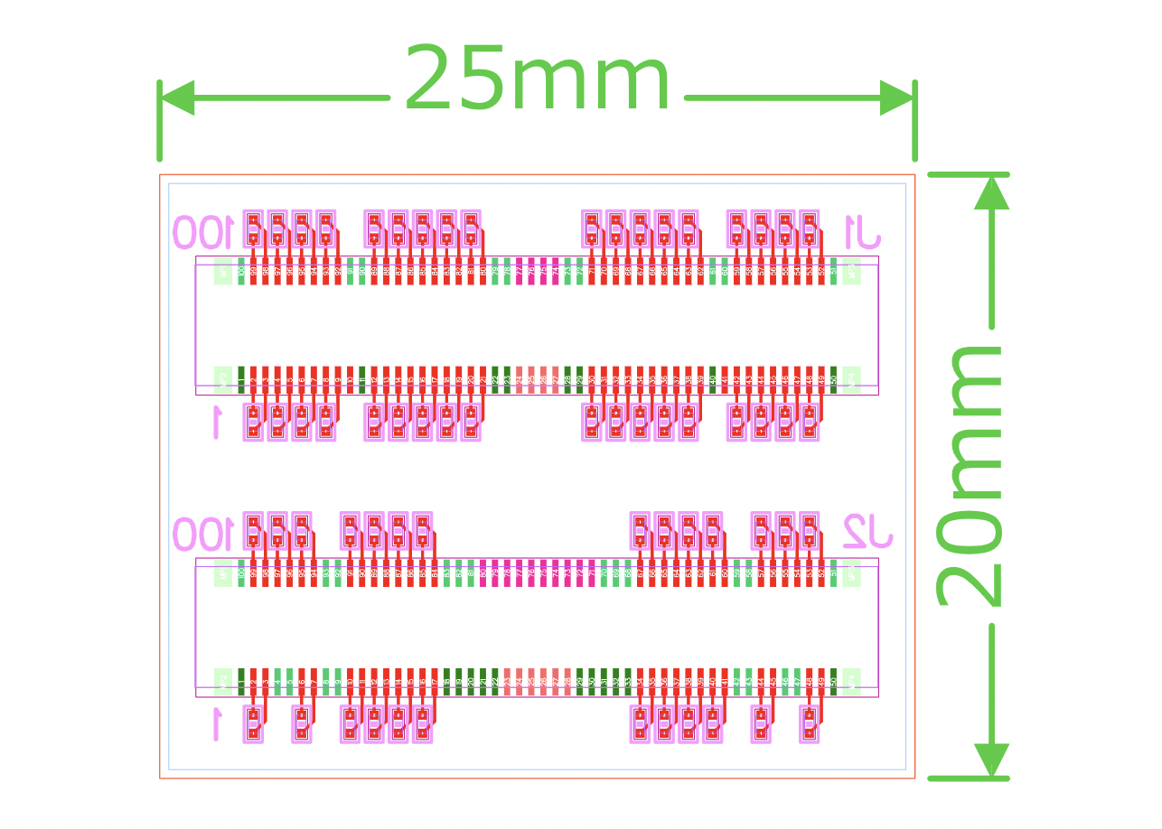
Large Type Terminator Design
AC-Type
BD-Type

Slide 4
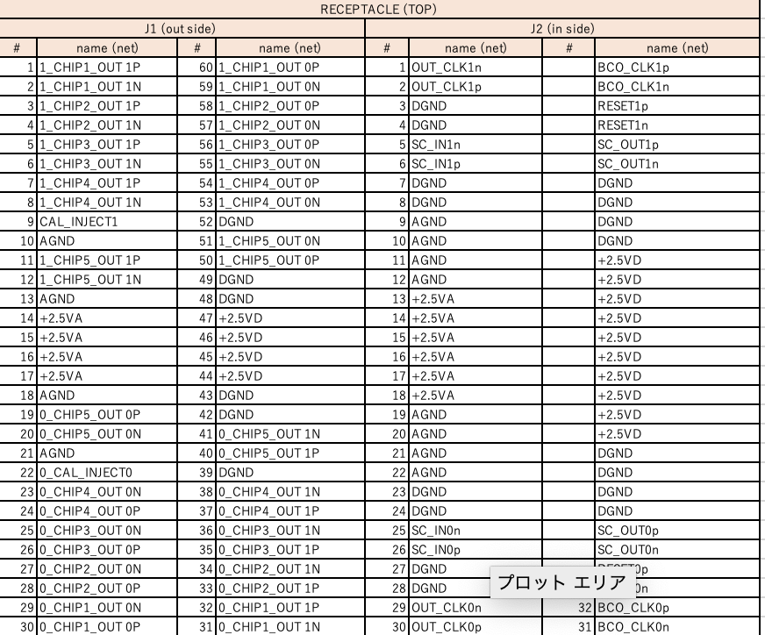

Slide 5
抵抗について
左図のようにコネクタ側に抵抗を実装します。
チップ抵抗の厚さ 0.23mm程度
DF18の高さ 1.45mm
モールドする仕様も検討

Slide 6
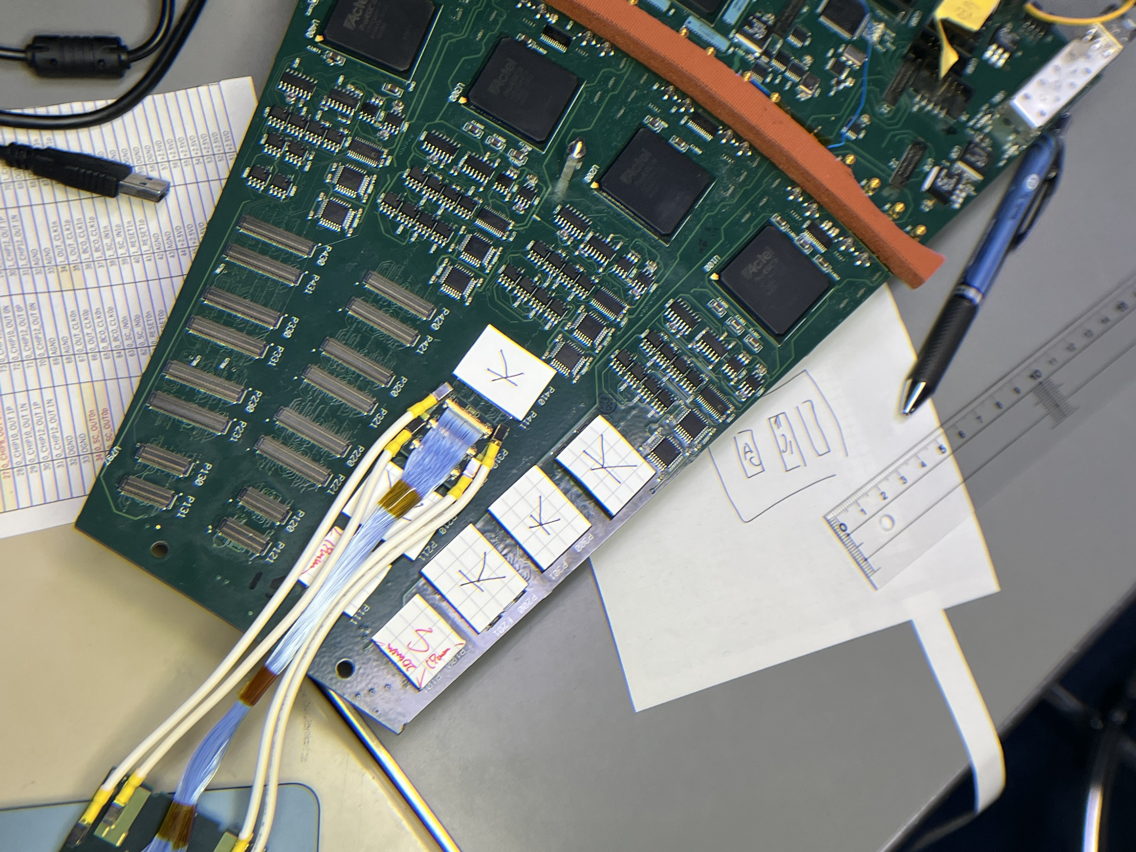
実際のサイズ

Slide 7
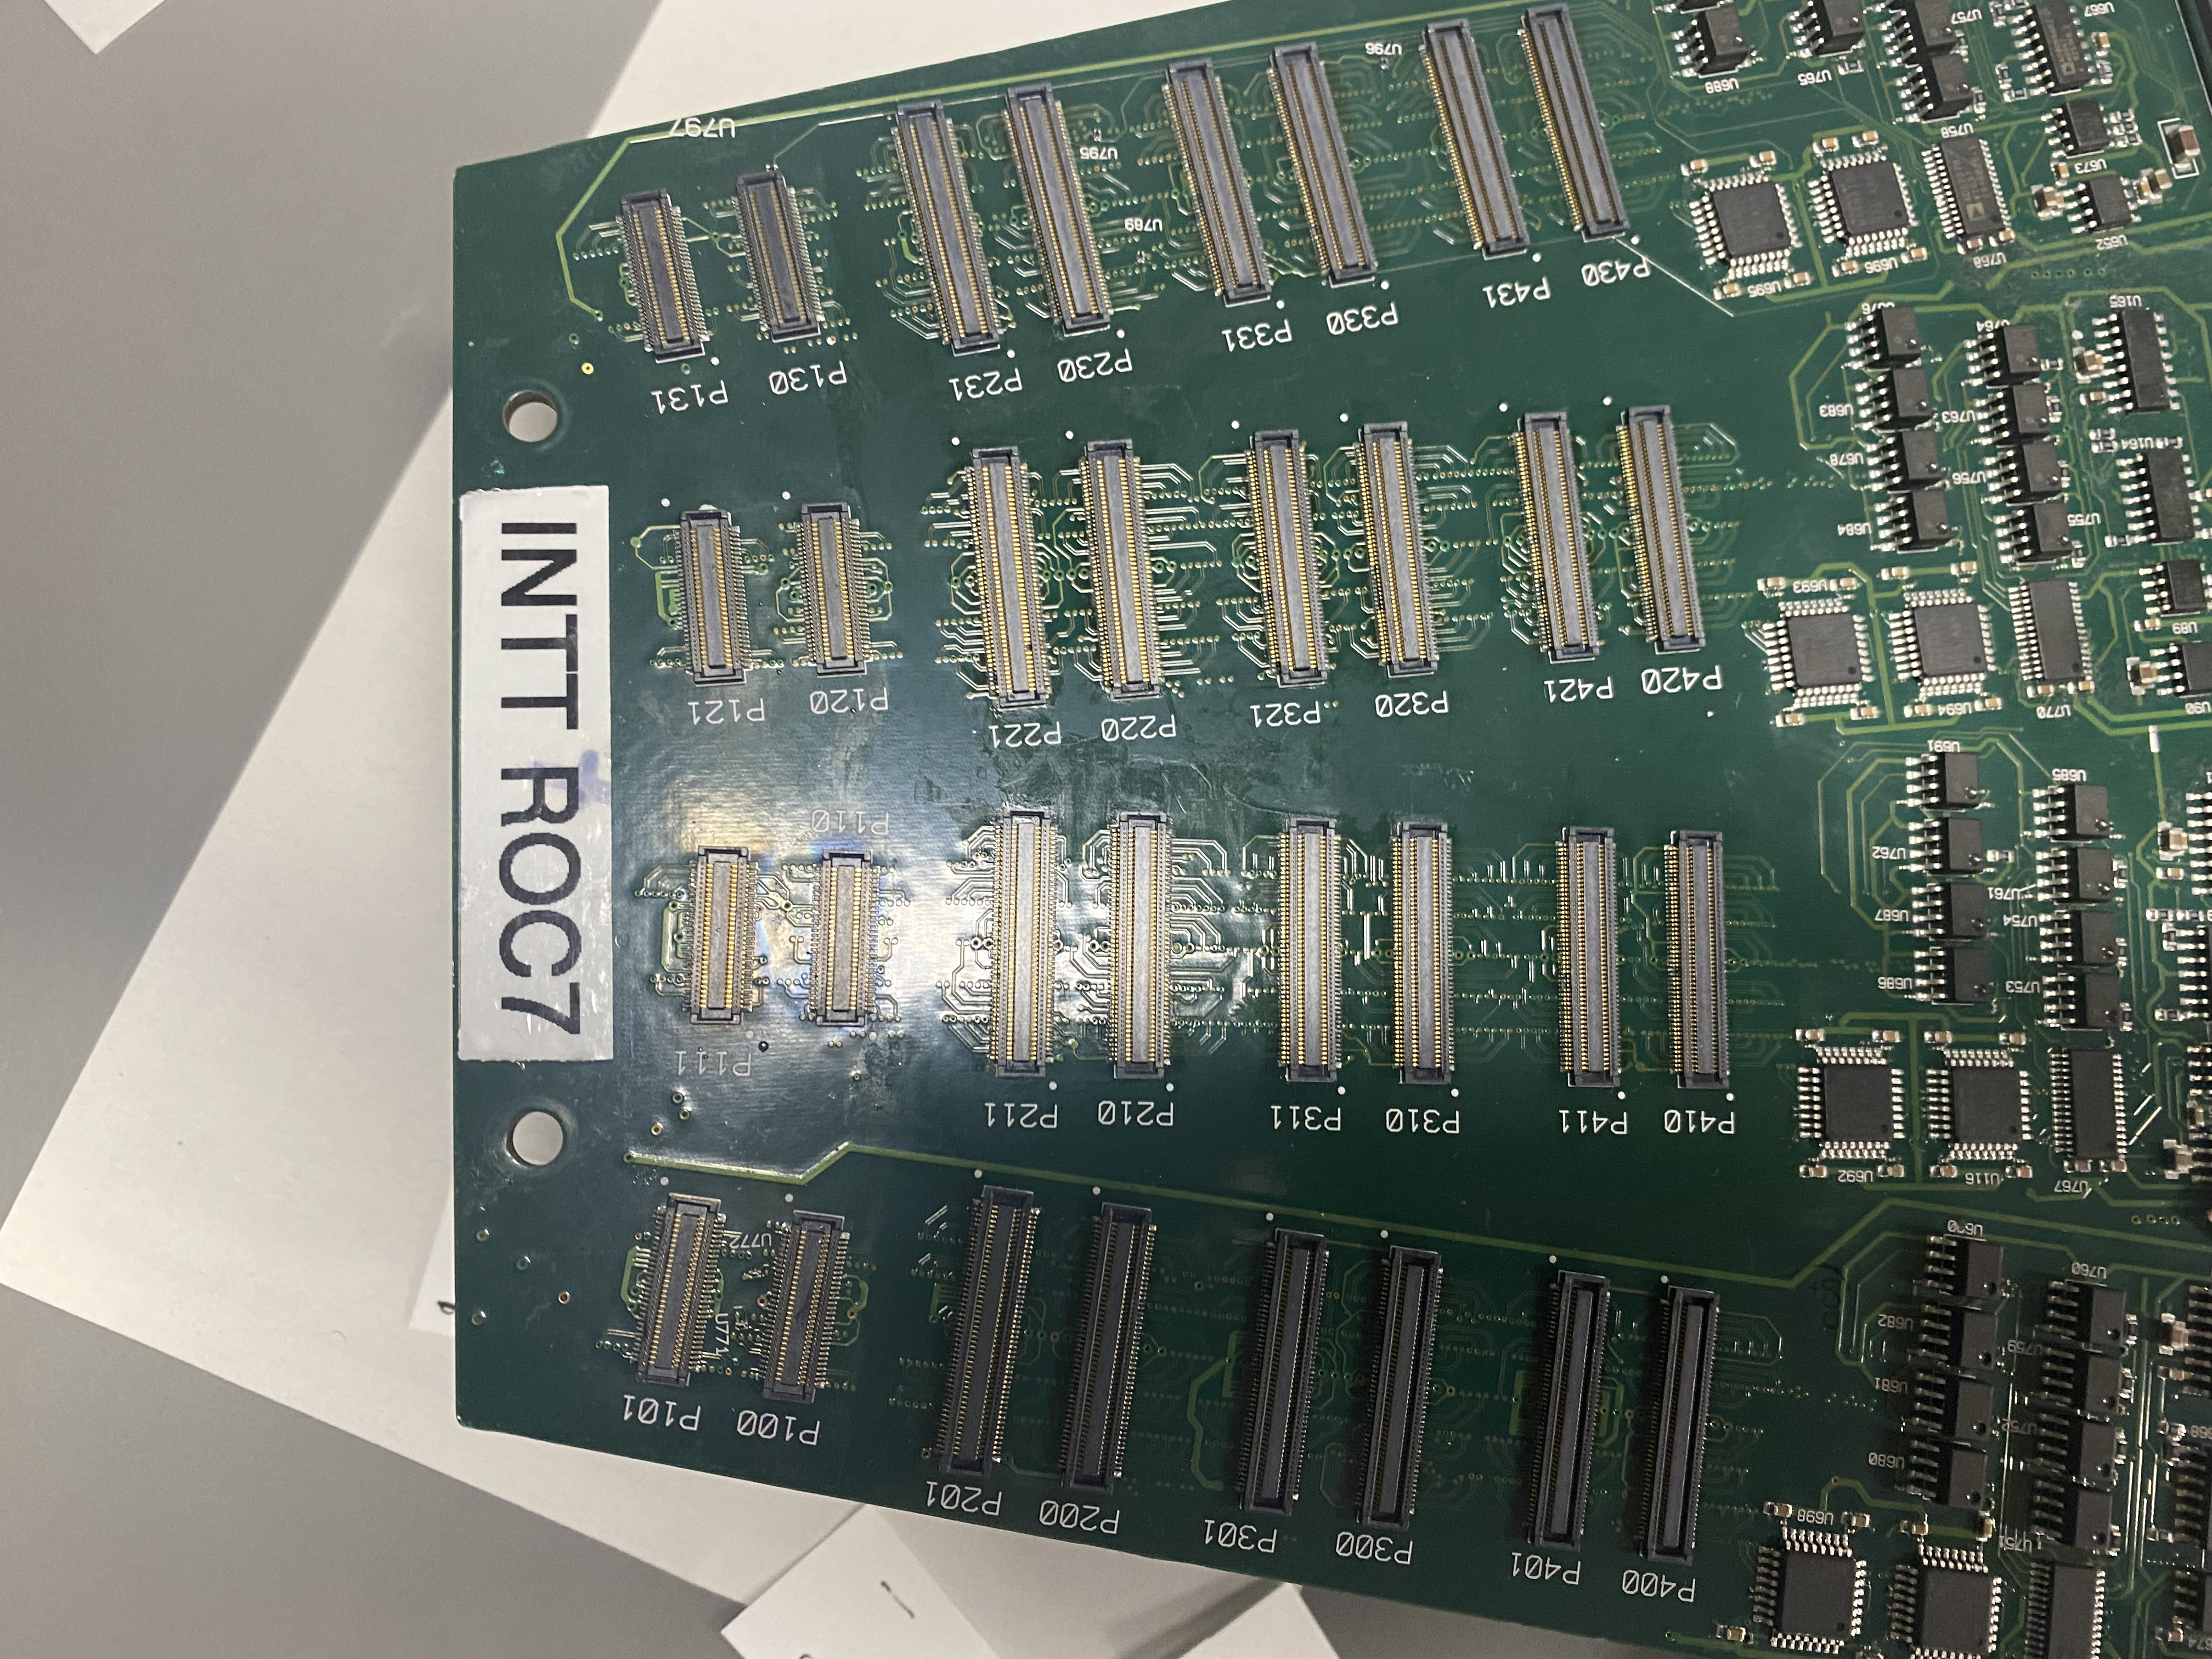
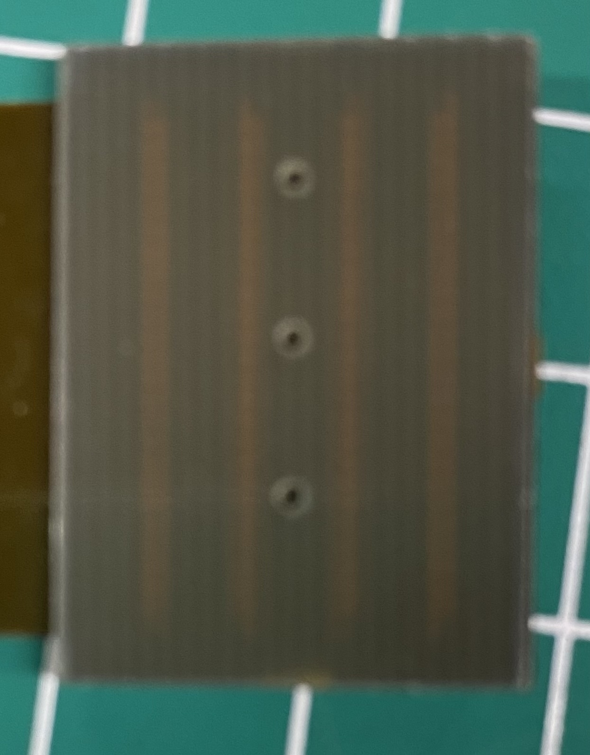
表面の要望
①BD用とAC用で区別できるように、左図のように
ROCにはめ込まない面にBD、AC などのシルクを
入れる。
②左図のようなガラスエポキシ板を付ける際に、AC用
は透明、BD用は黄色を取り付けることは可能か。
③左上の図からROCでは内側がP__0、外側がP__1と決まっ
ているため、これを利用して上下の区別をしたいので、左
図のようにAC,BD共にJ1側に0、J2側に1のシルクを入れる。
AC
0
J1
1
J2

Slide 8
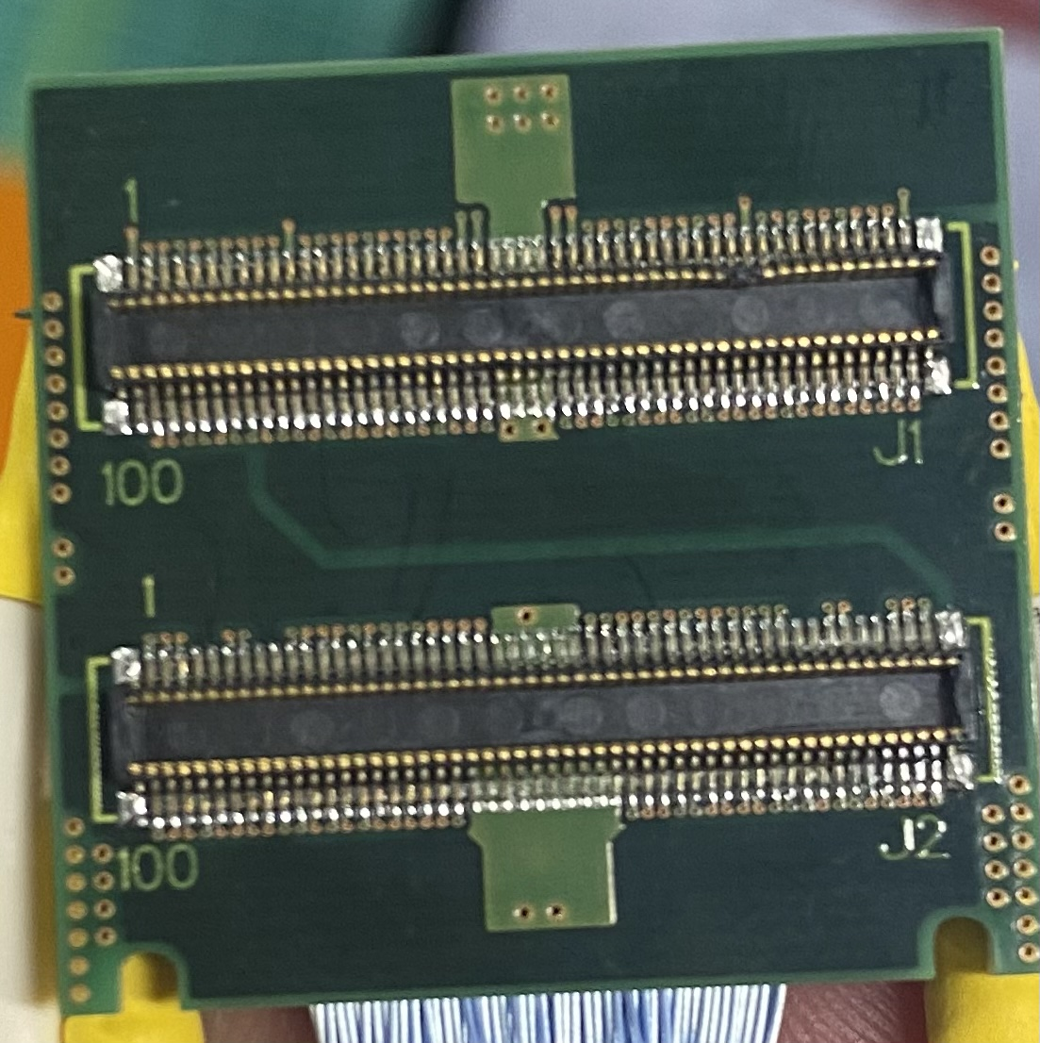
裏面の要望
AC
表面と同様に左図のように空いているスペースにAC/BDのシルクを入れる。

Slide 9
何か他に要望がございましたら、お聞かせください。

